Slide 1

Учебная практика по модулю ПM 01. Разработка модулей программного обеспечения для компьютерных систем
Кировское областное государственное профессиональное образовательное бюджетное учреждение
«Слободской колледж педагогики и социальных отношений»
Работу выполнила:
Мариничева Ксения Андреевна Группа: 21П-1
Специальность: 09.02.07 Информационные
системы и программирование
Руководитель: Калинин Арсений Олегович

Slide 2
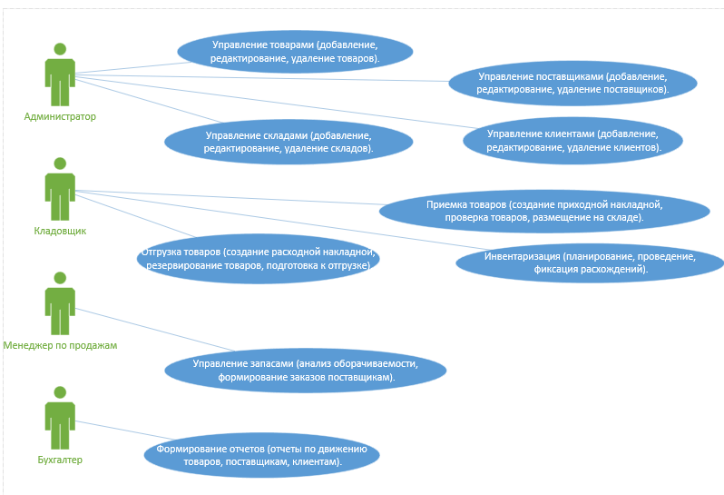
УЧЕБНАЯ ПРАКТИКА ПО МОДУЛЮ ПM 01. РАЗРАБОТКА МОДУЛЕЙ ПРОГРАММНОГО ОБЕСПЕЧЕНИЯ ДЛЯ КОМПЬЮТЕРНЫХ СИСТЕМ
Диаграмма вариантов использования

Slide 3
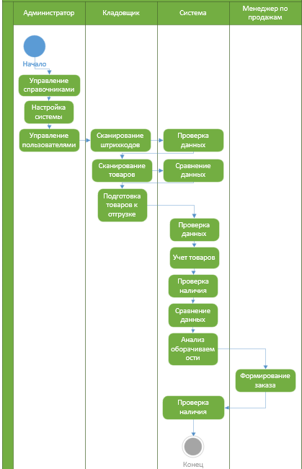
УЧЕБНАЯ ПРАКТИКА ПО МОДУЛЮ ПM 01. РАЗРАБОТКА МОДУЛЕЙ ПРОГРАММНОГО ОБЕСПЕЧЕНИЯ ДЛЯ КОМПЬЮТЕРНЫХ СИСТЕМ
Диаграмма деятельности

Slide 4
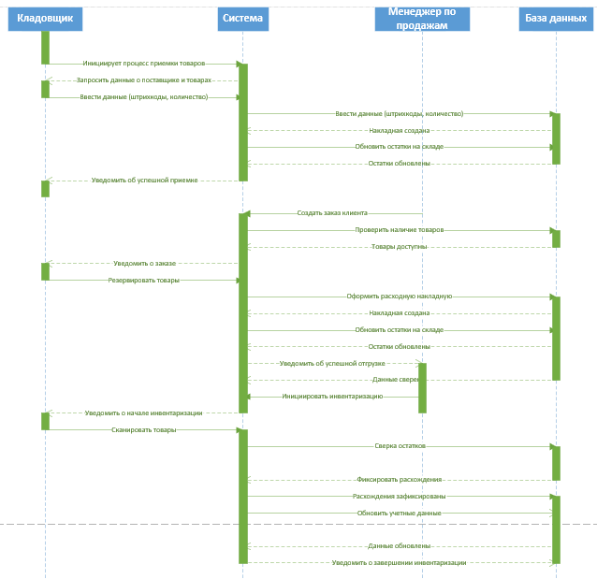
УЧЕБНАЯ ПРАКТИКА ПО МОДУЛЮ ПM 01. РАЗРАБОТКА МОДУЛЕЙ ПРОГРАММНОГО ОБЕСПЕЧЕНИЯ ДЛЯ КОМПЬЮТЕРНЫХ СИСТЕМ
Диаграмма последовательности

Slide 5
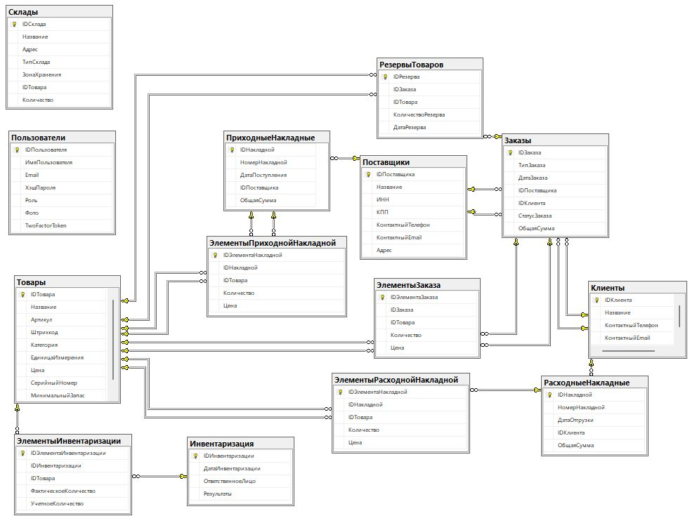
УЧЕБНАЯ ПРАКТИКА ПО МОДУЛЮ ПM 01. РАЗРАБОТКА МОДУЛЕЙ ПРОГРАММНОГО ОБЕСПЕЧЕНИЯ ДЛЯ КОМПЬЮТЕРНЫХ СИСТЕМ
Диаграмма базы данных

Slide 6
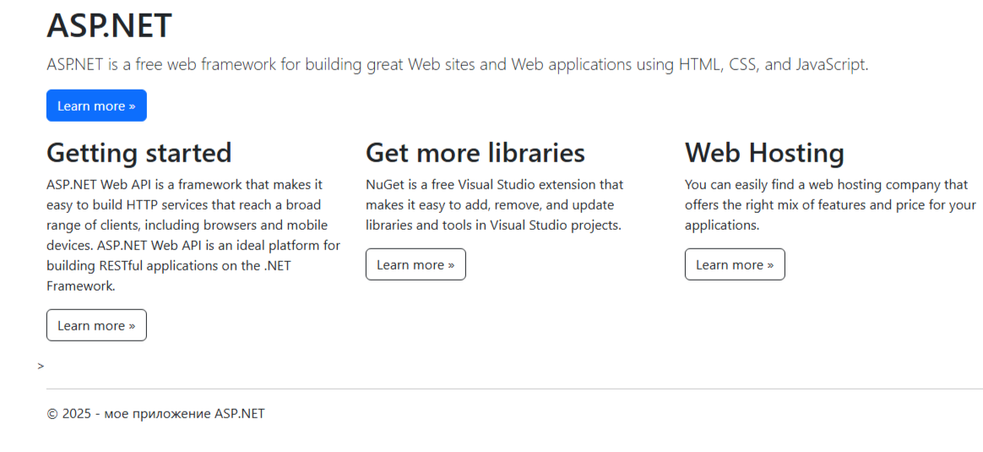
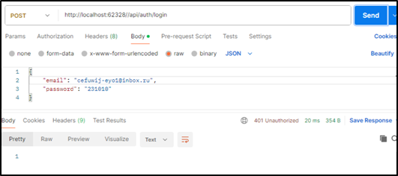
УЧЕБНАЯ ПРАКТИКА ПО МОДУЛЮ ПM 01. РАЗРАБОТКА МОДУЛЕЙ ПРОГРАММНОГО ОБЕСПЕЧЕНИЯ ДЛЯ КОМПЬЮТЕРНЫХ СИСТЕМ
Разработка и тестирование API

Slide 7
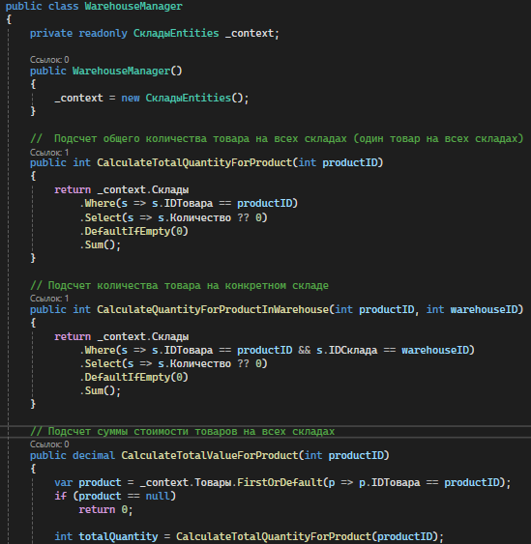
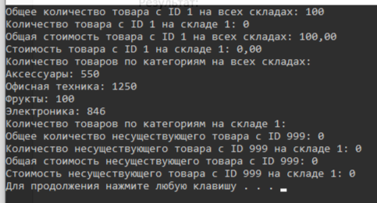
УЧЕБНАЯ ПРАКТИКА ПО МОДУЛЮ ПM 01. РАЗРАБОТКА МОДУЛЕЙ ПРОГРАММНОГО ОБЕСПЕЧЕНИЯ ДЛЯ КОМПЬЮТЕРНЫХ СИСТЕМ
Разработка и тестирование библиотеки

Slide 8
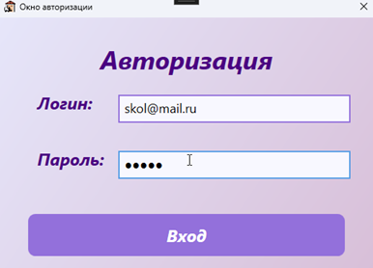
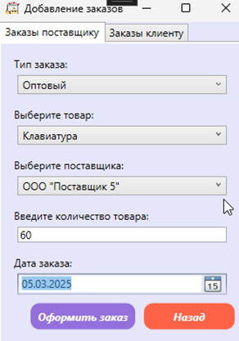
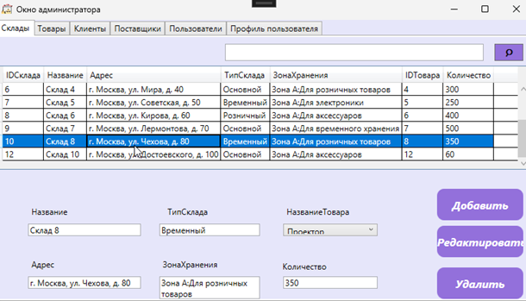
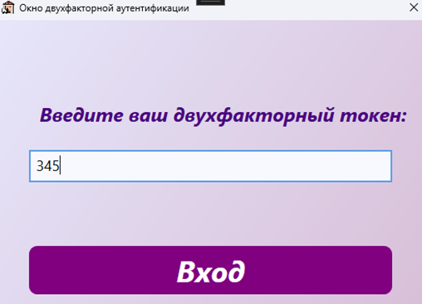
УЧЕБНАЯ ПРАКТИКА ПО МОДУЛЮ ПM 01. РАЗРАБОТКА МОДУЛЕЙ ПРОГРАММНОГО ОБЕСПЕЧЕНИЯ ДЛЯ КОМПЬЮТЕРНЫХ СИСТЕМ
Разработка настольного приложения

Slide 9
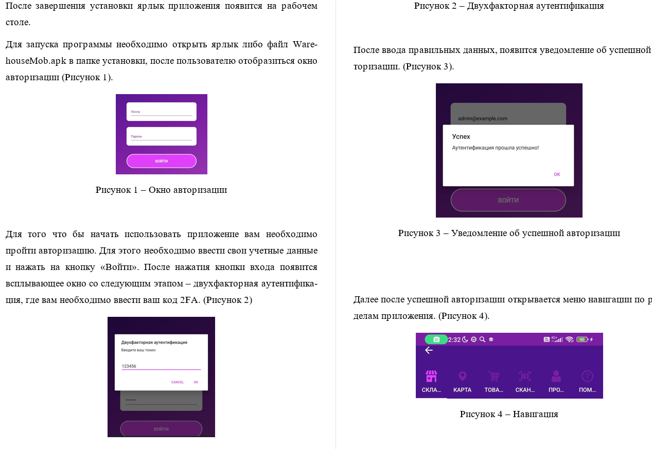
УЧЕБНАЯ ПРАКТИКА ПО МОДУЛЮ ПM 01. РАЗРАБОТКА МОДУЛЕЙ ПРОГРАММНОГО ОБЕСПЕЧЕНИЯ ДЛЯ КОМПЬЮТЕРНЫХ СИСТЕМ
Разработка руководства оператора для настольного приложения

Slide 10
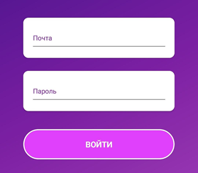
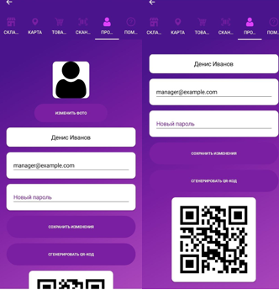
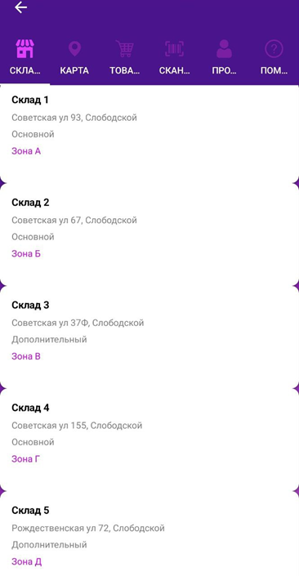
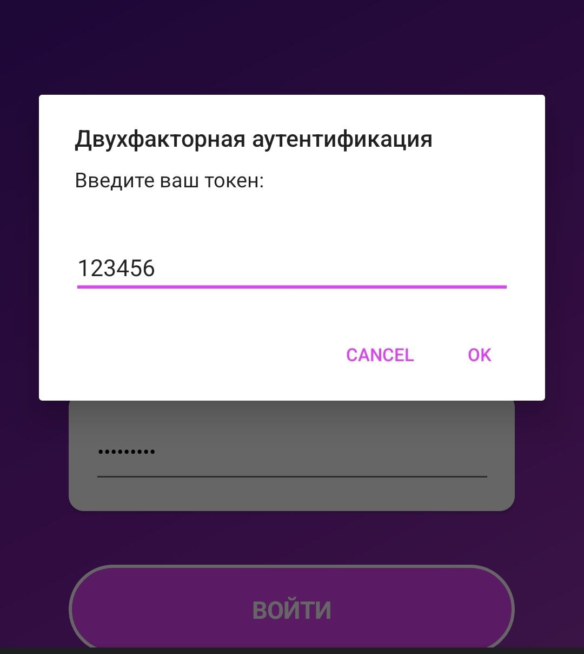
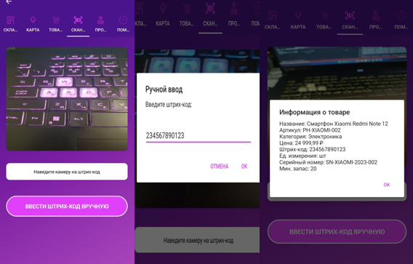
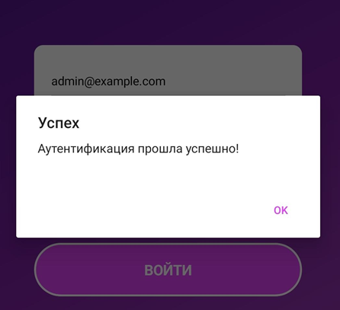
УЧЕБНАЯ ПРАКТИКА ПО МОДУЛЮ ПM 01. РАЗРАБОТКА МОДУЛЕЙ ПРОГРАММНОГО ОБЕСПЕЧЕНИЯ ДЛЯ КОМПЬЮТЕРНЫХ СИСТЕМ
Разработка мобильного приложения

Slide 11
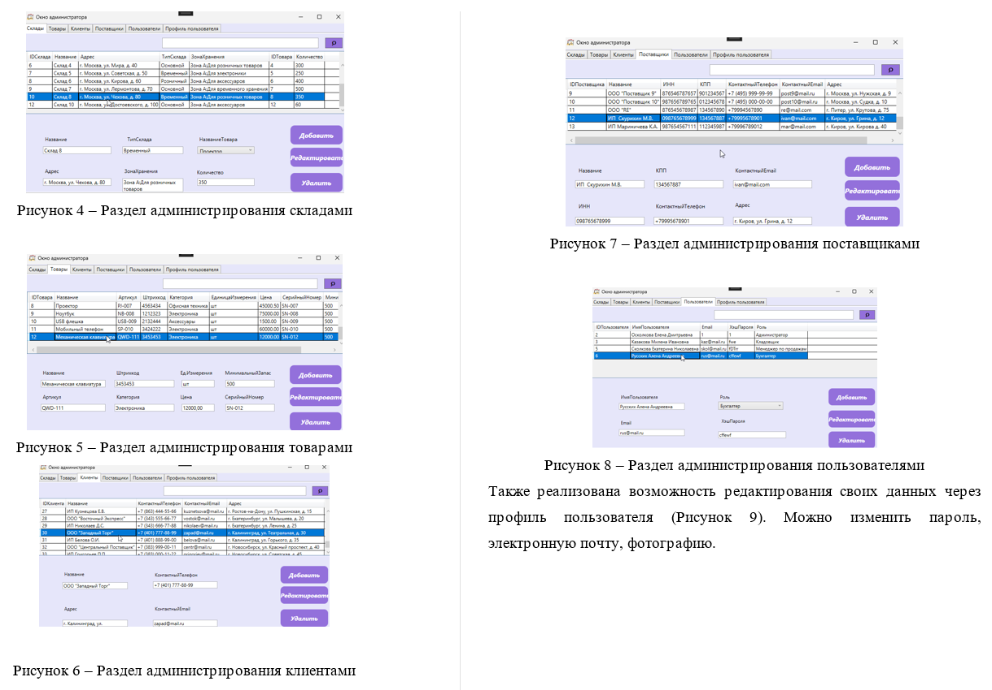
УЧЕБНАЯ ПРАКТИКА ПО МОДУЛЮ ПM 01. РАЗРАБОТКА МОДУЛЕЙ ПРОГРАММНОГО ОБЕСПЕЧЕНИЯ ДЛЯ КОМПЬЮТЕРНЫХ СИСТЕМ
Разработка руководства оператора для настольного приложения

Slide 12
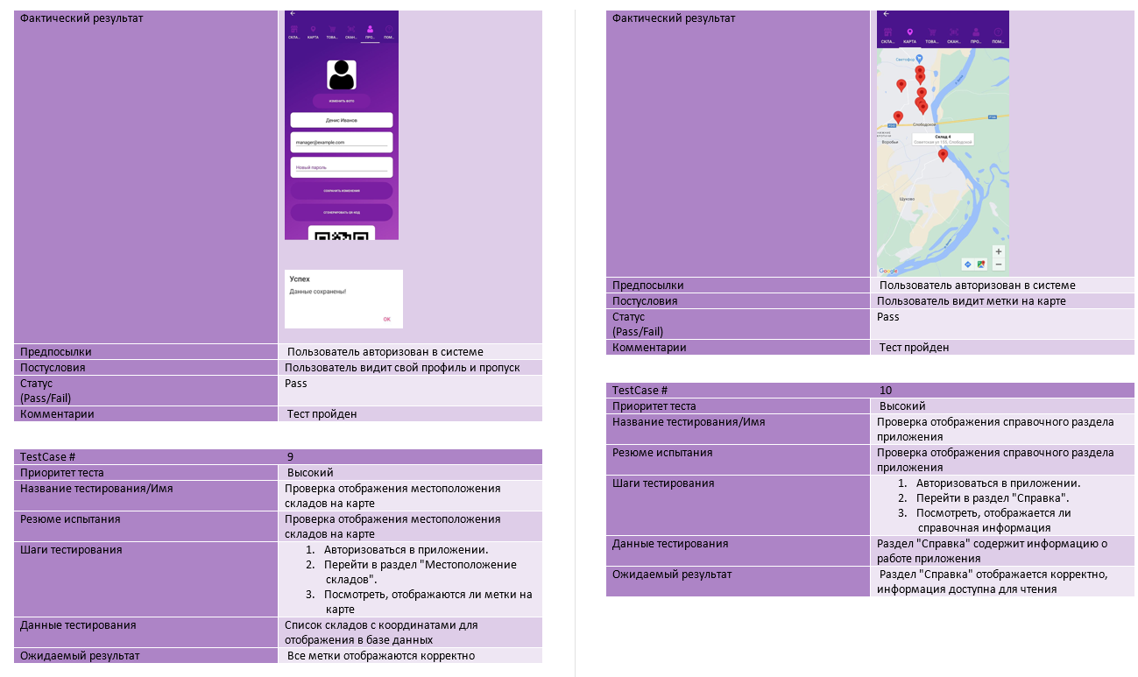
УЧЕБНАЯ ПРАКТИКА ПО МОДУЛЮ ПM 01. РАЗРАБОТКА МОДУЛЕЙ ПРОГРАММНОГО ОБЕСПЕЧЕНИЯ ДЛЯ КОМПЬЮТЕРНЫХ СИСТЕМ
Тестирование мобильного приложения

Slide 13
Ссылка на GitHub
Спасибо за внимание
https://github.com/KseniaMar24/practikaPM01-2025

